Slide 1
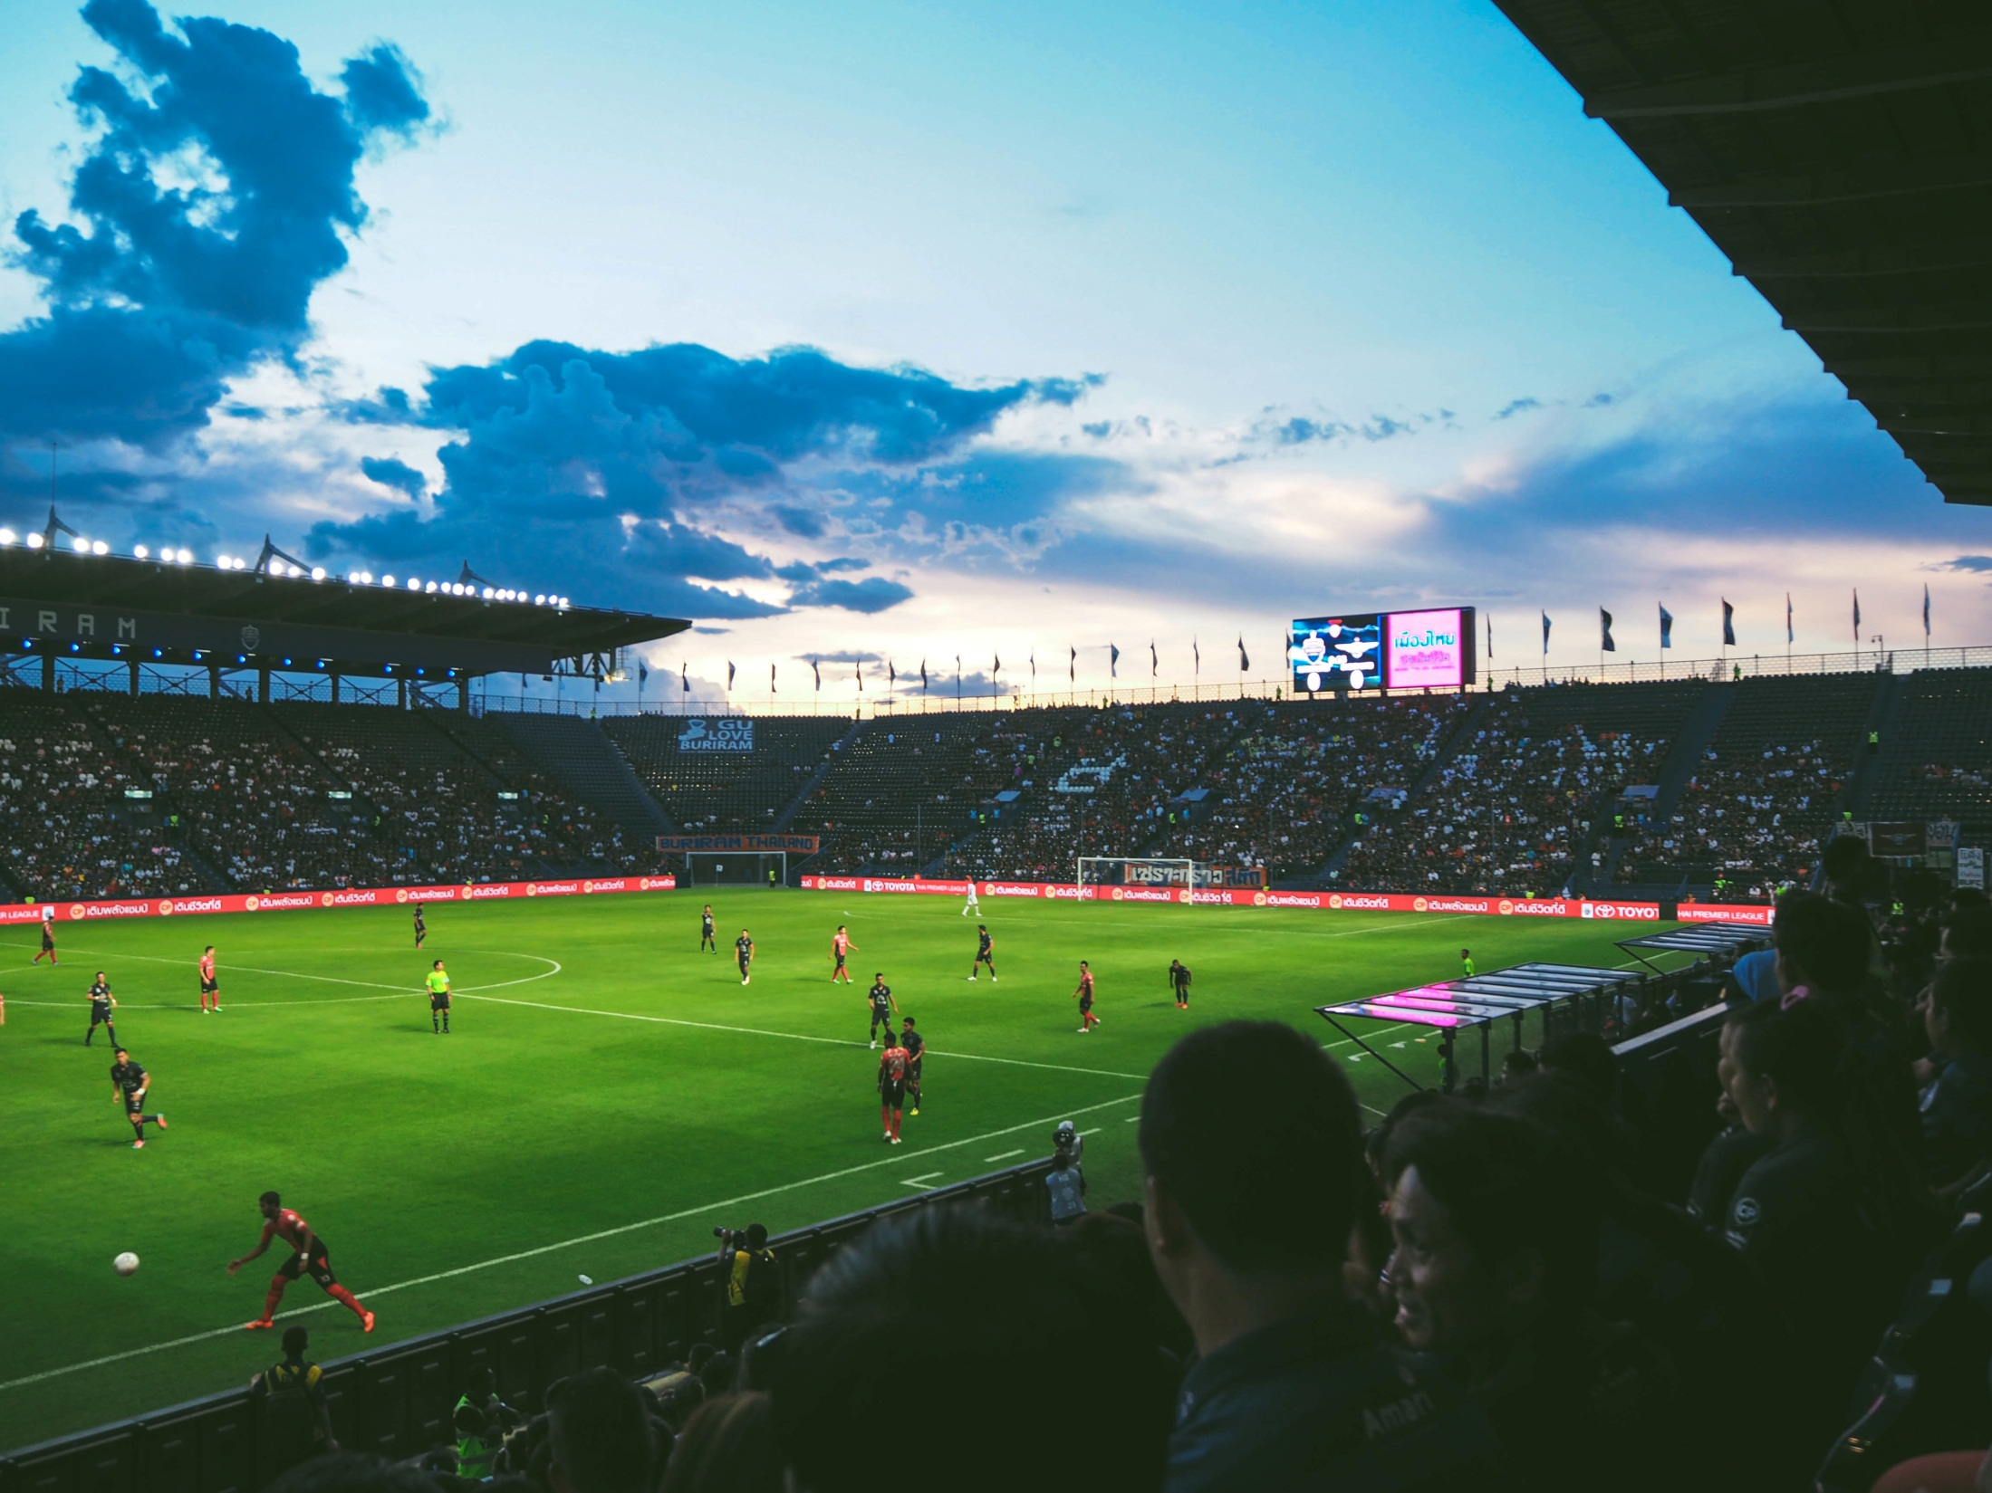
กติกาฟุตบอล
Laws of the Game
สื่อการสอนวิชาพลศึกษา ชั้นมัธยมศึกษาปีที่ 6
ครูเกริกเกียรติ กองกุล
กลุ่มสาระการเรียนรู้สุขศึกษาและพลศึกษา โรงเรียนวังม่วงพิทยาคม

Slide 2
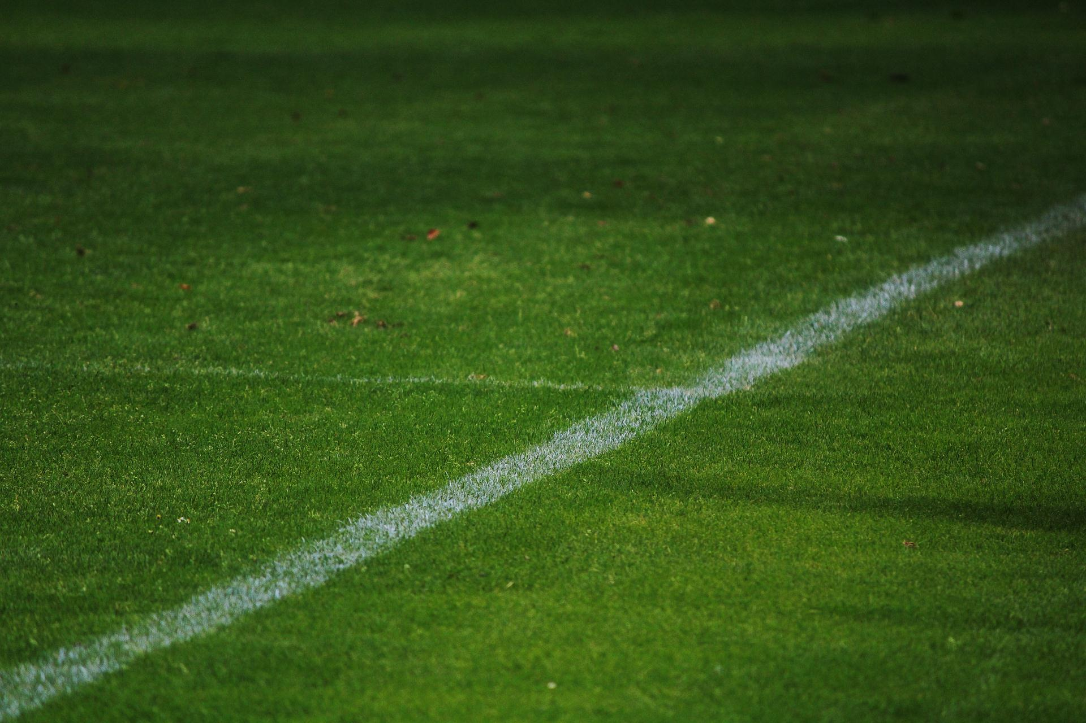

สหพันธ์ฟุตบอลนานาชาติ
(Federation International Football Association)

Slide 3
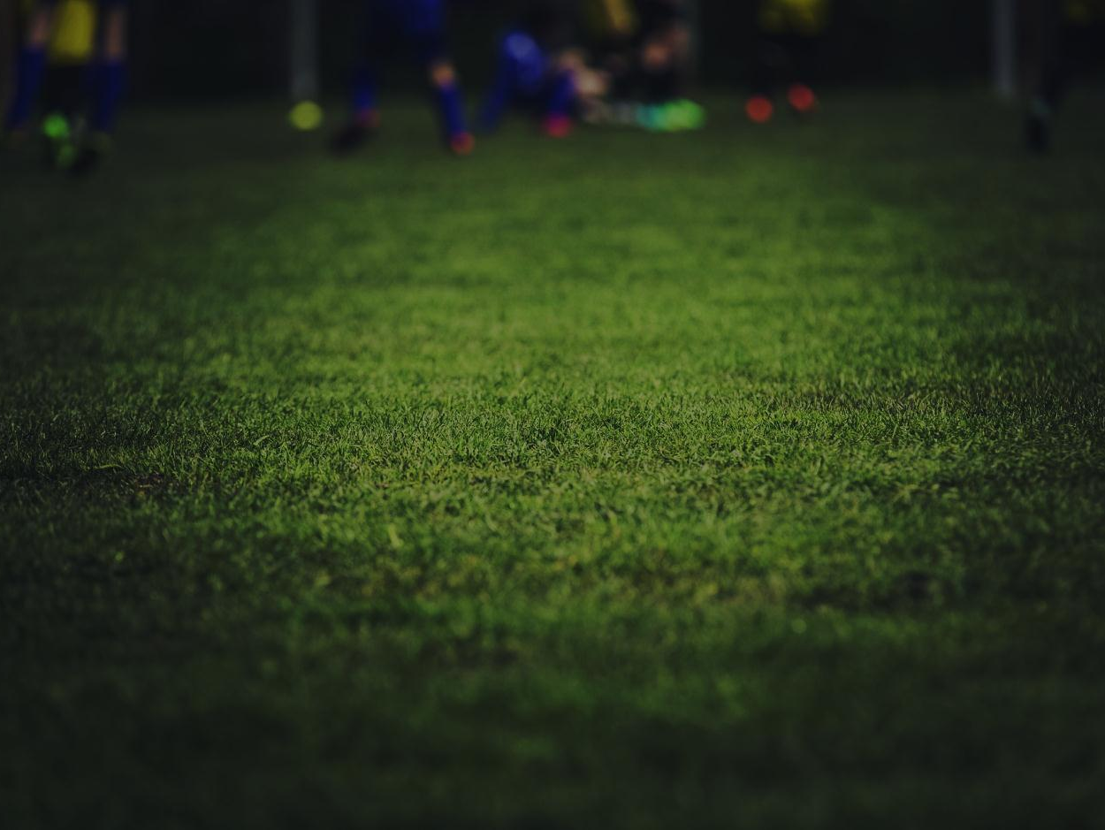
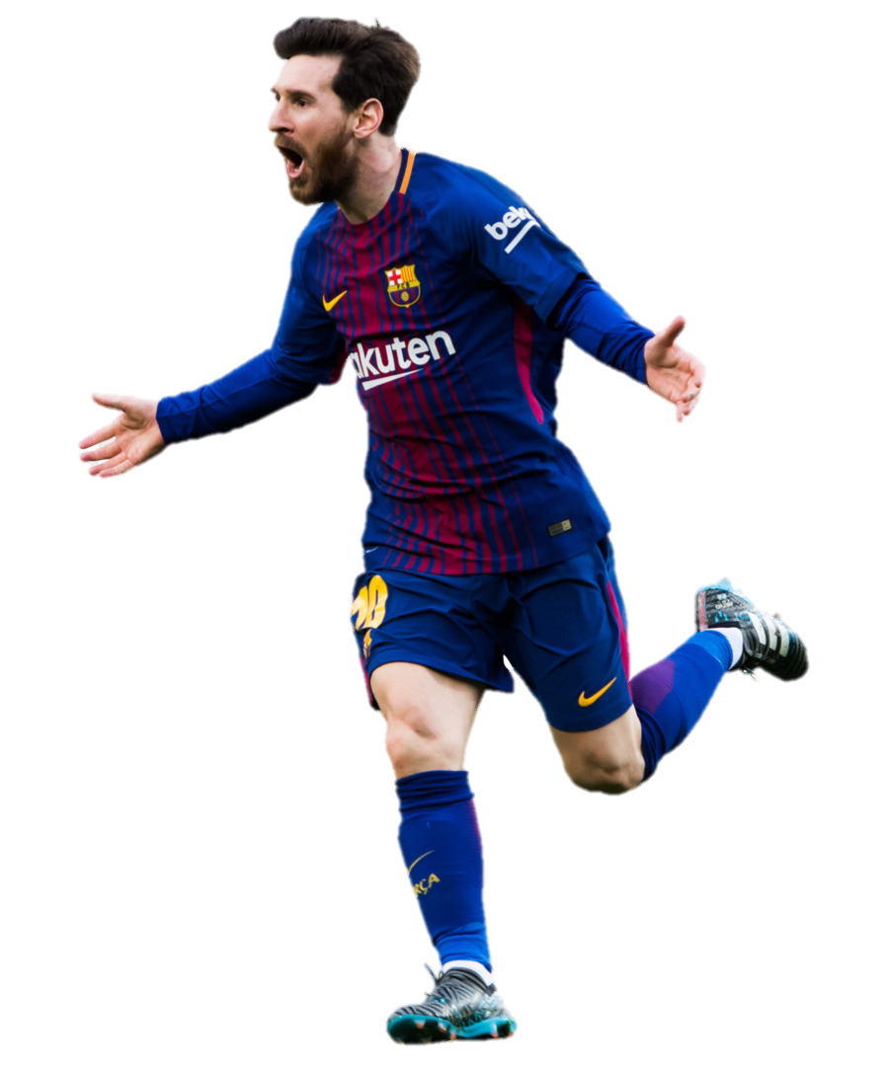
สารบัญ
ข้อที่ 1 สนามแข่งขัน
ข้อที่ 2 ลูกบอล
ข้อที่ 3 ผู้เล่น
ข้อที่ 4 อุปกรณ์ของผู้เล่น
ข้อที่ 5 ผู้ตัดสิน
ข้อที่ 6 เจ้าหน้าที่การแข่งขัน
ข้อที่ 7 ระยะเวลาของการแข่งขัน
ข้อที่ 8 การเริ่มการแข่งขันและการเริ่มเล่นใหม่
ข้อที่ 9 ลูกบอลอยู่ในและนอกการเล่น
ข้อที่ 10 การพิจารณาผลการแข่งขัน

Slide 4
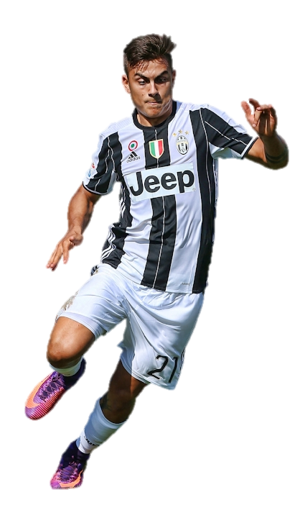
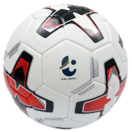
สารบัญ
ข้อที่ 11 การล้ำหน้า
ข้อที่ 12 การเล่นที่ผิดกติกาและประพฤติผิด
ข้อที่ 13 การเตะโทษ
ข้อที่ 14 การเตะโทษ ณ จุดโทษ
ข้อที่ 15 การทุ่ม
ข้อที่ 16 การเตะจากประตู
ข้อที่ 17 การเตะจากมุม

Slide 5
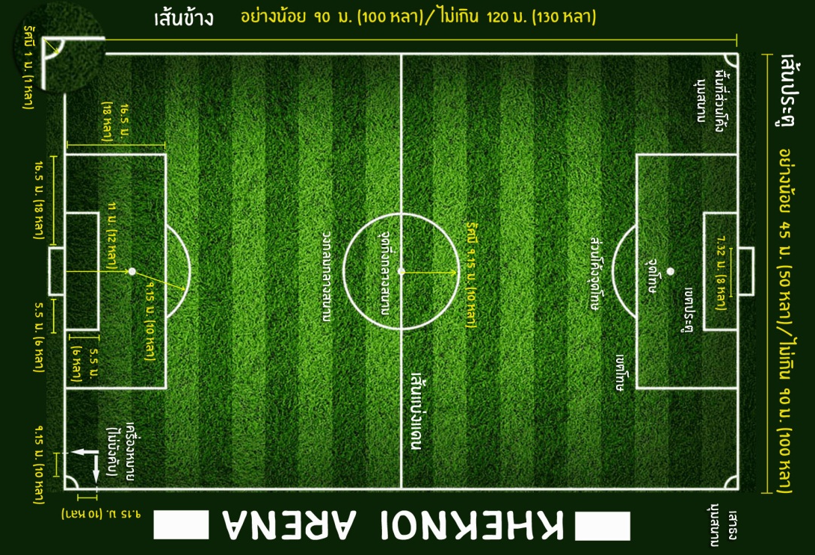

กติกาข้อ 1 สนามแข่งขัน

Slide 6
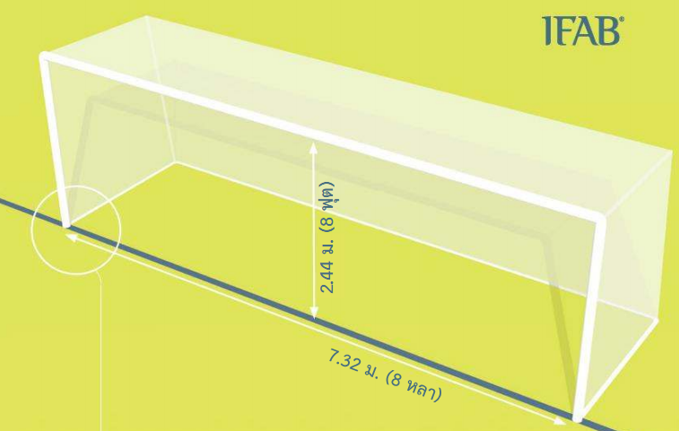

Slide 7
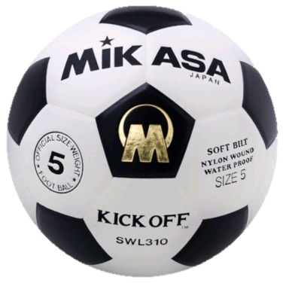
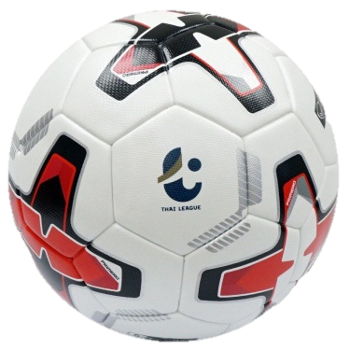
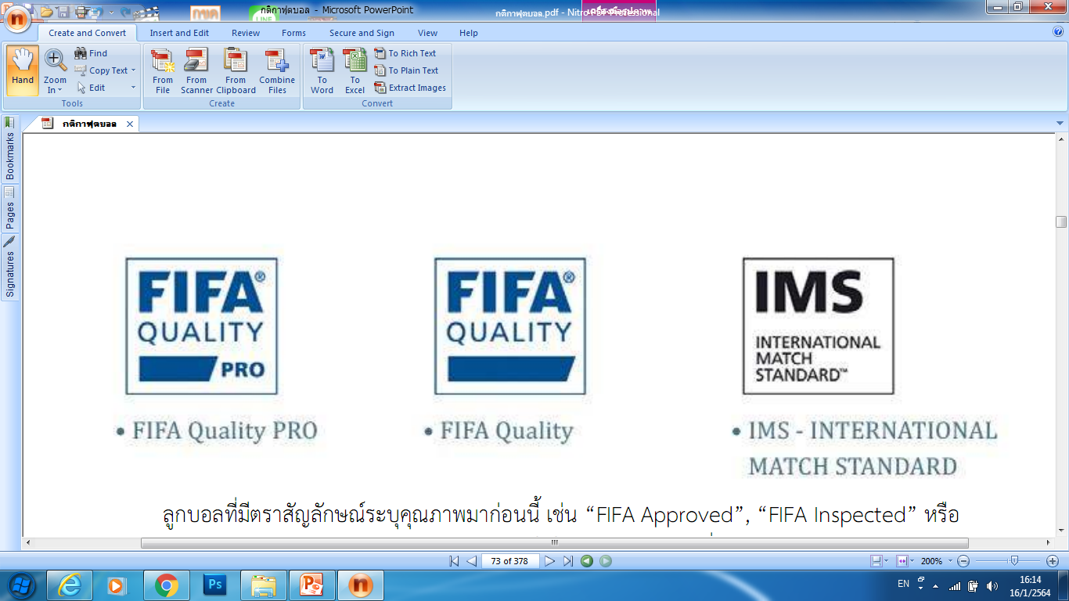
กติกาข้อ 2 ลูกบอล
คุณลักษณะของลูกบอล
เป็นทรงกลม
ทำจากวัสดุที่เหมาะสม
มีเส้นรอบวงไม่เกิน 70 ซม. (28 นิ้ว) และไม่น้อยกว่า 68 ซม. (27 นิ้ว)
มีน้ำหนักไม่เกิน 450 กรัม (16 ออนซ์) และไม่น้อยกว่า 410 กรัม (14 ออนซ์)
มีความดันลมเท่ากับ 0.6 – 1.1 (600 – 1,100 กรัม/ตารางเซนติเมตร)

Slide 8

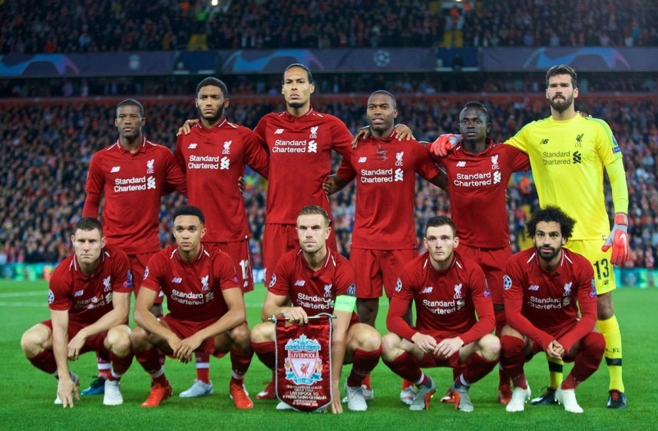
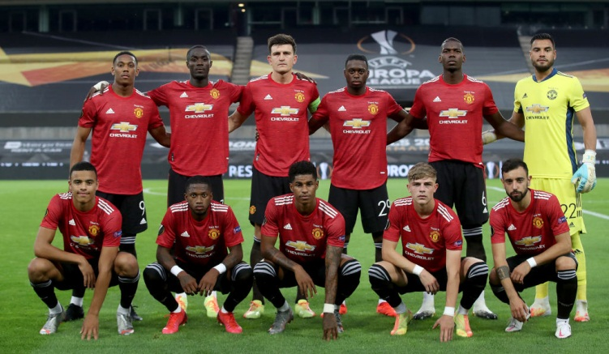
กติกาข้อ 3 ผู้เล่น
จำนวนผู้เล่น
การแข่งขันประกอบไปด้วย 2 ทีม
แต่ละทีมมีผู้เล่นสูงสุดได้ 11 คน หนึ่งในนั้นต้องเป็นผู้รักษาประตู
การแข่งขันไม่อาจเริ่มขึ้นหรือดำเนินต่อไป หากทีมใดทีมหนึ่งมีผู้เล่นน้อยกว่า 7 คน

Slide 9
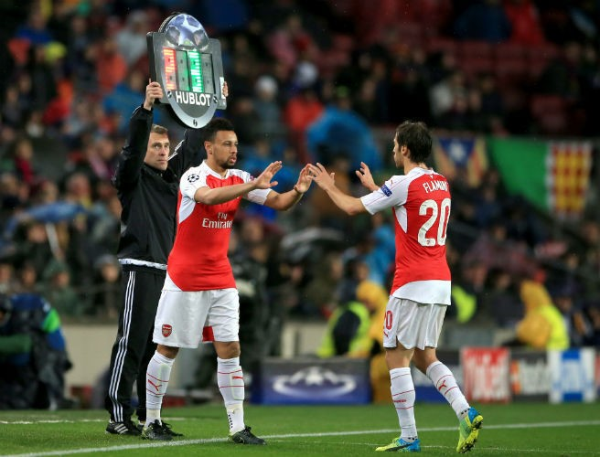
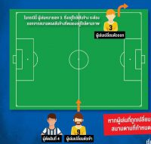
กติกาข้อ 3 ผู้เล่น
จำนวนการเปลี่ยนตัว
1. การแข่งขันที่เป็นทางการ
สามารถเปลี่ยนตัวสูงสุดได้ไม่เกิน 5 คน
การเปลี่ยนตัวผู้เล่น
ผู้เล่นที่ถูกเปลี่ยนตัวออกจากการแข่งขัน
จะต้องออกจากสนามตรงบริเวณที่ใกล้ที่สุดกับ
เส้นข้างหรือเส้นประตู
ผู้เล่นสำรองจะเข้าสนามได้ เมื่อ :
ระหว่างหยุดการเล่น
ที่เส้นแบ่งแดน
หลังจากผู้เล่นที่ถูกเปลี่ยนตัวออกไปแล้ว
หลังจากได้รับสัญญาณจากผู้ตัดสิน

Slide 10
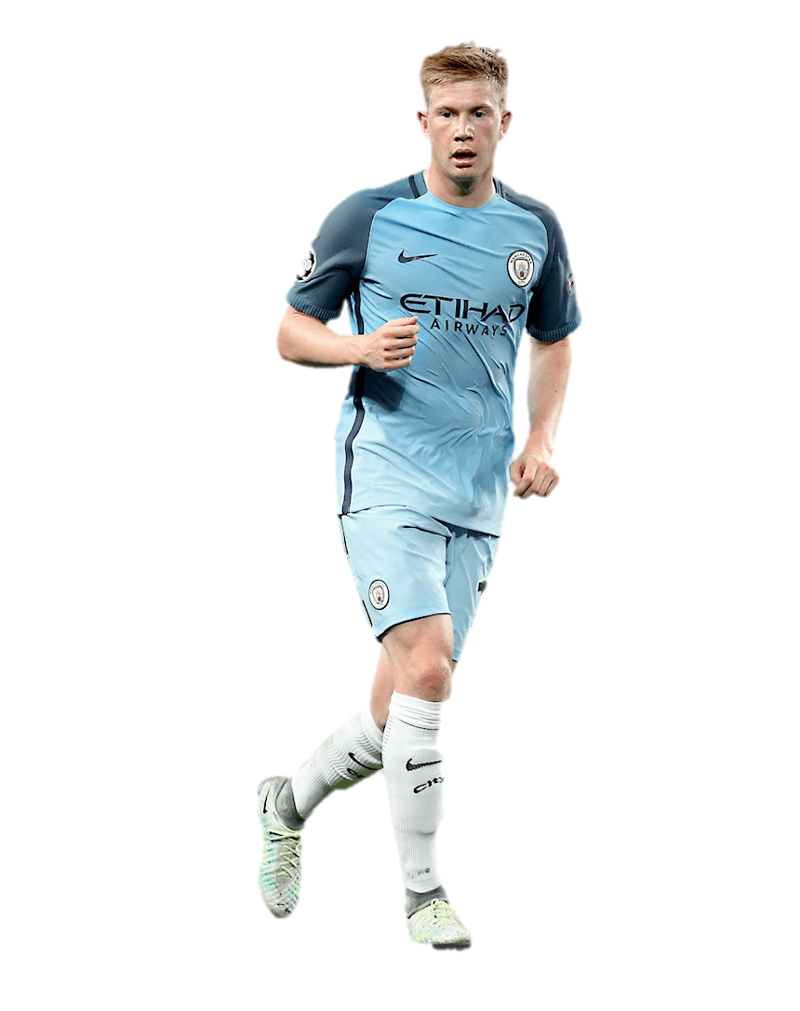
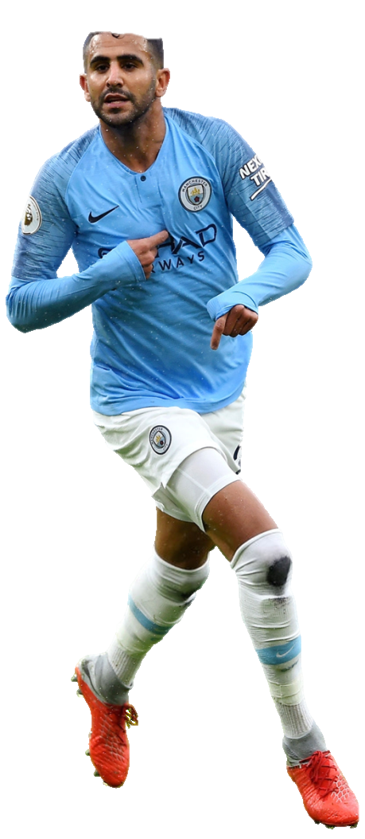
กติกาข้อ 4 อุปกรณ์ของผู้เล่น
อุปกรณ์บังคับ
1. เสื้อยืด หรือเสื้อเชิ้ต ที่มีแขนเสื้อ
2. กางเกงขาสั้น
3. ถุงเท้ายาว
4. สนับแข้ง (ต้องอยู่ภายใต้ถุงเท้า)
5. รองเท้า
(ผู้เล่นที่ใส่เสื้อด้านใน ต้องใส่เสื้อสีเดียวกับเสื้อแข่งขันเท่านั้น)

Slide 11
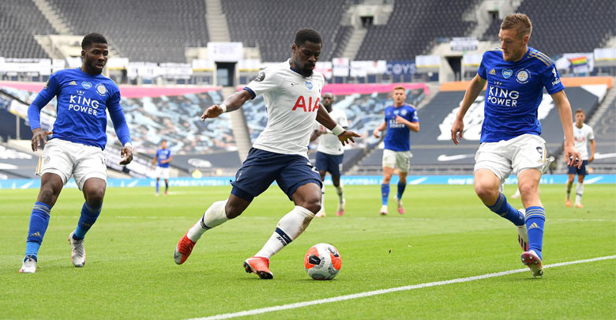
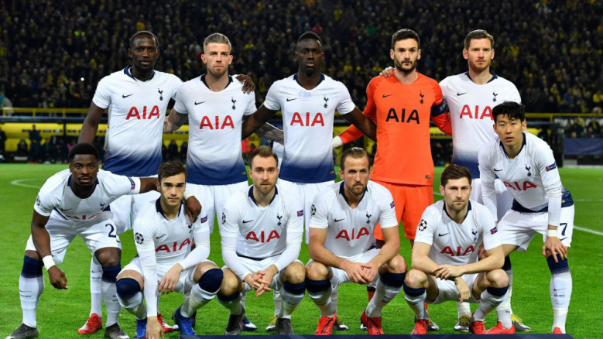
กติกาข้อ 4 อุปกรณ์ของผู้เล่น
ชุดการแข่งขัน
ทั้งสองทีมต้องใส่ชุดที่มีสีแตกต่างกัน
ผู้รักษาประตูของแต่ละทีมต้องใส่ชุดที่มีสีแตกต่างจากผู้เล่นคนอื่น ๆ
ความปลอดภัย
ผู้เล่นต้องไม่ใช้อุปกรณ์หรือสวมใส่สิ่งต่าง ๆ ซึ่งเป็นอันตราย
ห้ามสวมใส่เครื่องประดับทุกชนิด

Slide 12
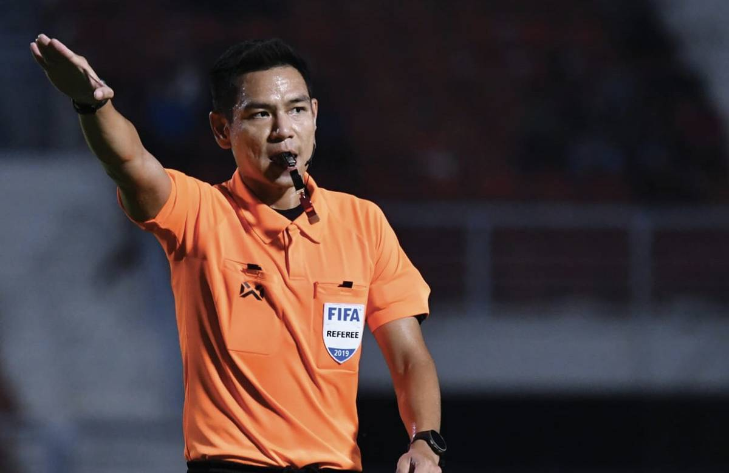
กติกาข้อ 5 ผู้ตัดสิน
อำนาจและหน้าที่
ปฏิบัติตามกติกาการแข่งขัน
ควบคุมการแข่งขันโดยร่วมมือกับเจ้าหน้าที่การแข่งขันคนอื่น ๆ
ทำหน้าที่เป็นผู้รักษาเวลา จดบันทึก และเขียนรายงานเหตุการณ์ถึงฝ่ายจัดการแข่งขัน รวมถึงข้อมูลที่เกี่ยวกับการดำเนินการทางวินัยและเหตุการณ์อื่น ๆ ที่เกิดขึ้นทั้งก่อน ระหว่างหรือหลังการแข่งขัน
เป็นผู้ควบคุมและ/หรือสั่งให้มีการเริ่มเล่น
อุปกรณ์ของผู้ตัดสิน
นกหวีด
นาฬิกา
ใบแดงและใบเหลือง
สมุดบันทึก (หรืออุกรณ์อื่น ๆ
ในการจดบันทึกการแข่งขัน)

Slide 13
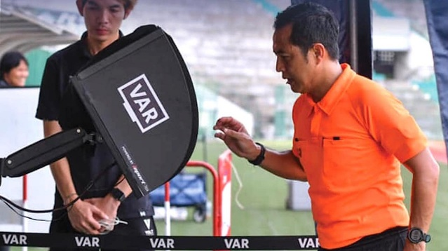
กติกาข้อ 5 ผู้ตัดสิน
ผู้ช่วยผู้ตัดสินวีดีทัศน์ (VAR)
ผู้ตัดสินอาจได้รับความช่วยเหลือจากผู้ช่วยผู้ตัดสินวิดีทัศน์ (VAR) เฉพาะในกรณีที่มี "ความผิดพลาดที่ชัดเจนและชัดแจ้ง" หรือ "ไม่เห็นเหตุการณ์ที่สำคัญ“ ที่เกี่ยวข้องกับ :
เป็นประตู/ไม่เป็นประตู
ลูกโทษ/ไม่ลูกโทษ
ใบแดงโดยตรง (ไม่ใช่ใบเหลืองที่สอง)
การให้ผิดคน (เมื่อผู้ตัดสินให้ใบเหลืองหรือใบแดงผิดคนของทีมที่กระทำผิด)
ความช่วยเหลือจากผู้ช่วยผู้ตัดสินวีดีทัศน์ (VAR) จะเกี่ยวข้องกับการใช้การย้อนดูเหตุการณ์ ผู้ตัดสินจะเป็นผู้ทำการตัดสินขั้นสุดท้าย ซึ่งอาจขึ้นอยู่กับข้อมูลจาก VAR และ /หรือที่ได้ทำการตรวจสอบเหตุการณ์โดยตรง

Slide 14
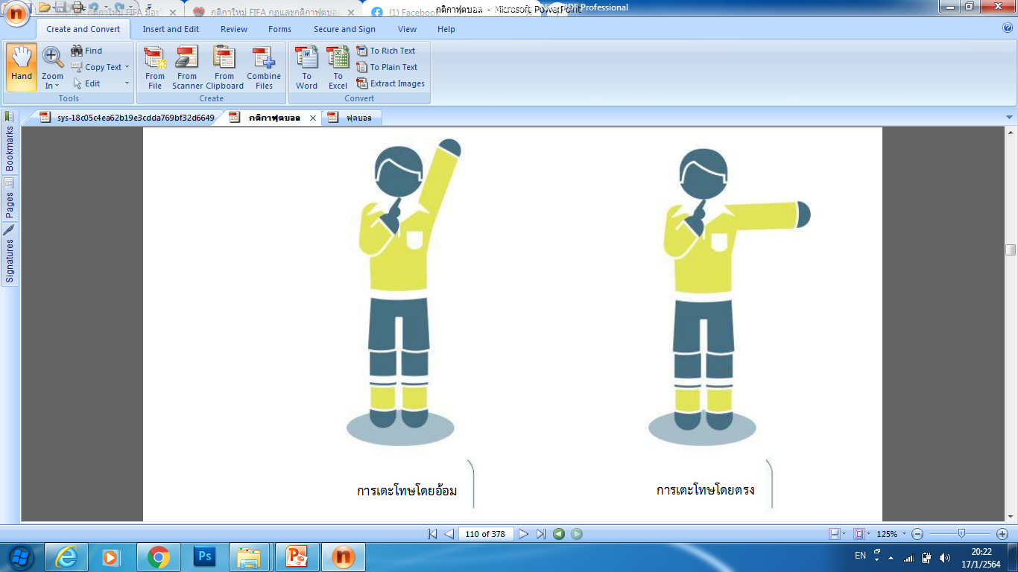
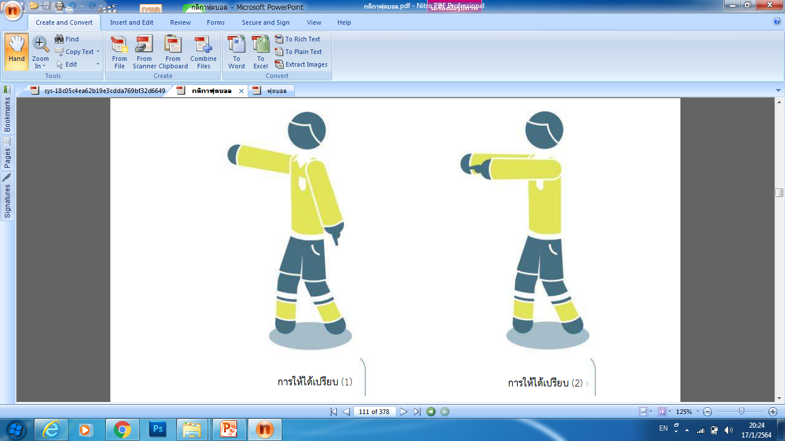
กติกาข้อ 5 ผู้ตัดสิน
สัญญาณมือของผู้ตัดสิน

Slide 15
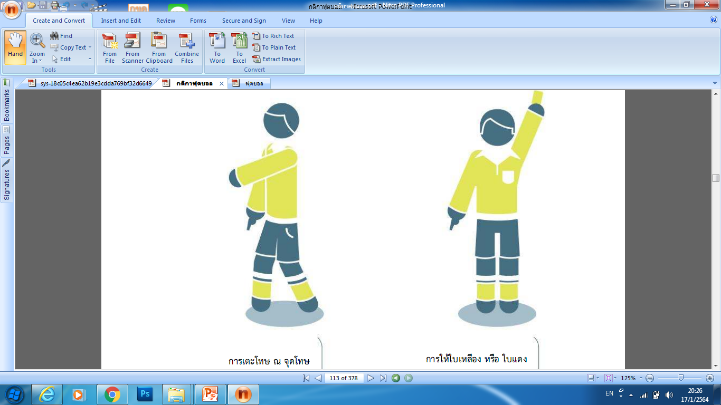
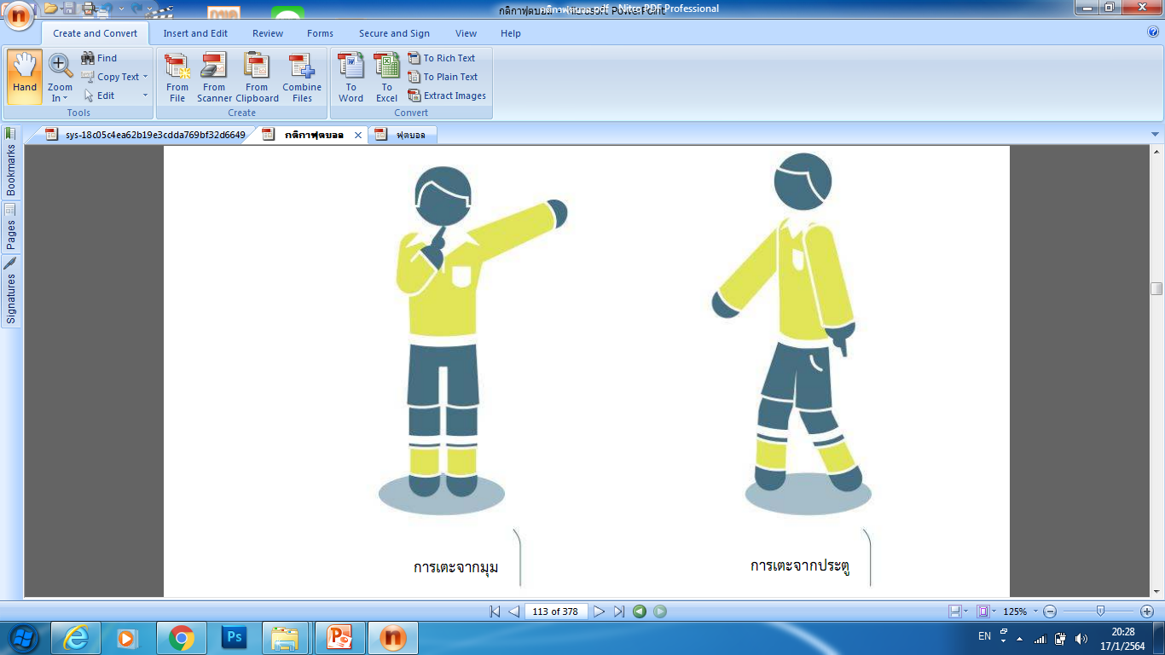
กติกาข้อ 5 ผู้ตัดสิน
สัญญาณมือของผู้ตัดสิน

Slide 16
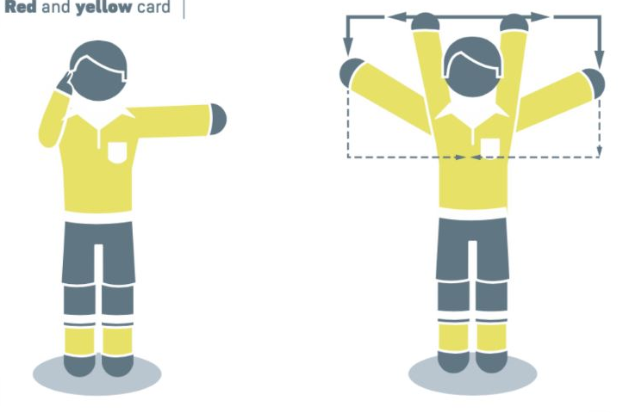
กติกาข้อ 5 ผู้ตัดสิน
สัญญาณมือของผู้ตัดสิน
รับฟังสัญญาณจาก
ผู้ช่วยผู้ตัดสินวีดีทัศน์ (VAR)
ตรวจสอบวีดีทัศน์ (VAR)

Slide 17
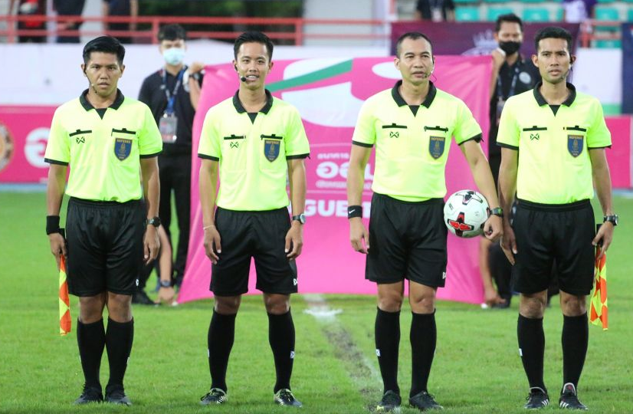
กติกาข้อ 6 เจ้าหน้าที่การแข่งขัน
ผู้ตัดสินที่ 4
ผู้ตัดสิน
ผู้ช่วยผู้ตัดสิน
ผู้ช่วยผู้ตัดสิน
ผู้ช่วยผู้ตัดสินเพิ่มเติม ผู้ตัดสินสำรอง

Slide 18
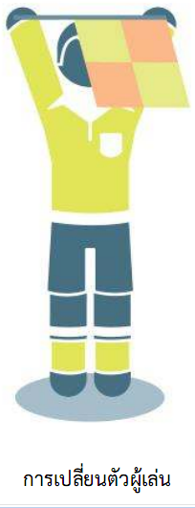
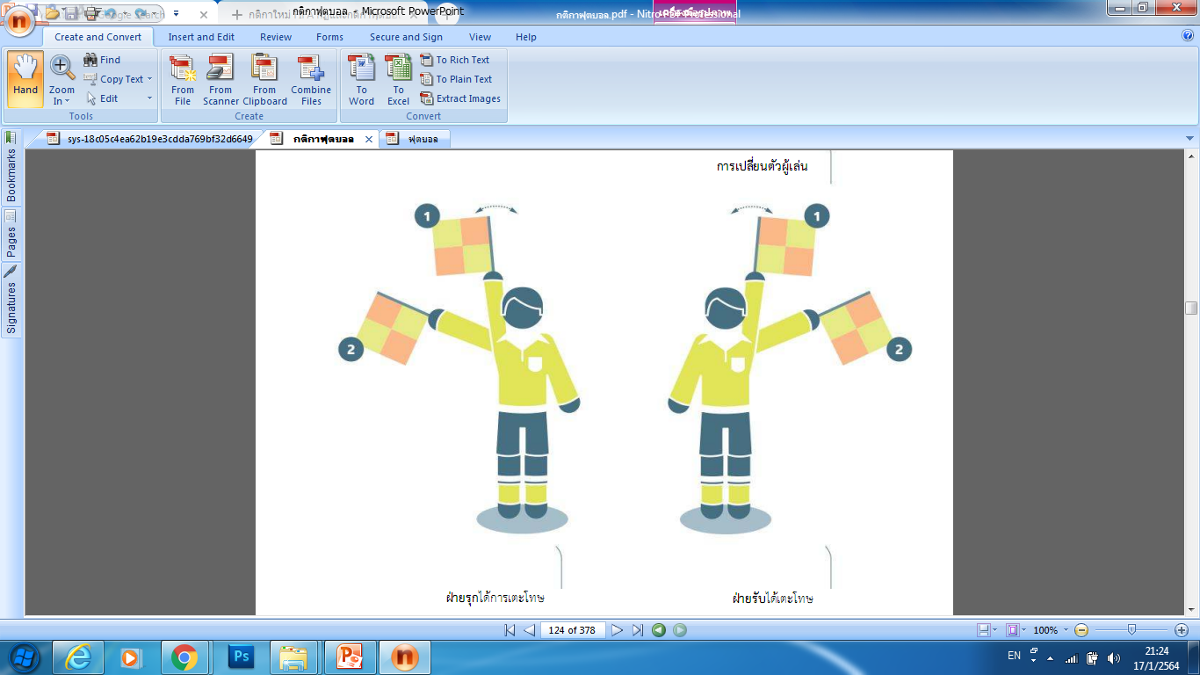
กติกาข้อ 6 เจ้าหน้าที่การแข่งขัน
สัญญาณมือของผู้ช่วยผู้ตัดสิน

Slide 19
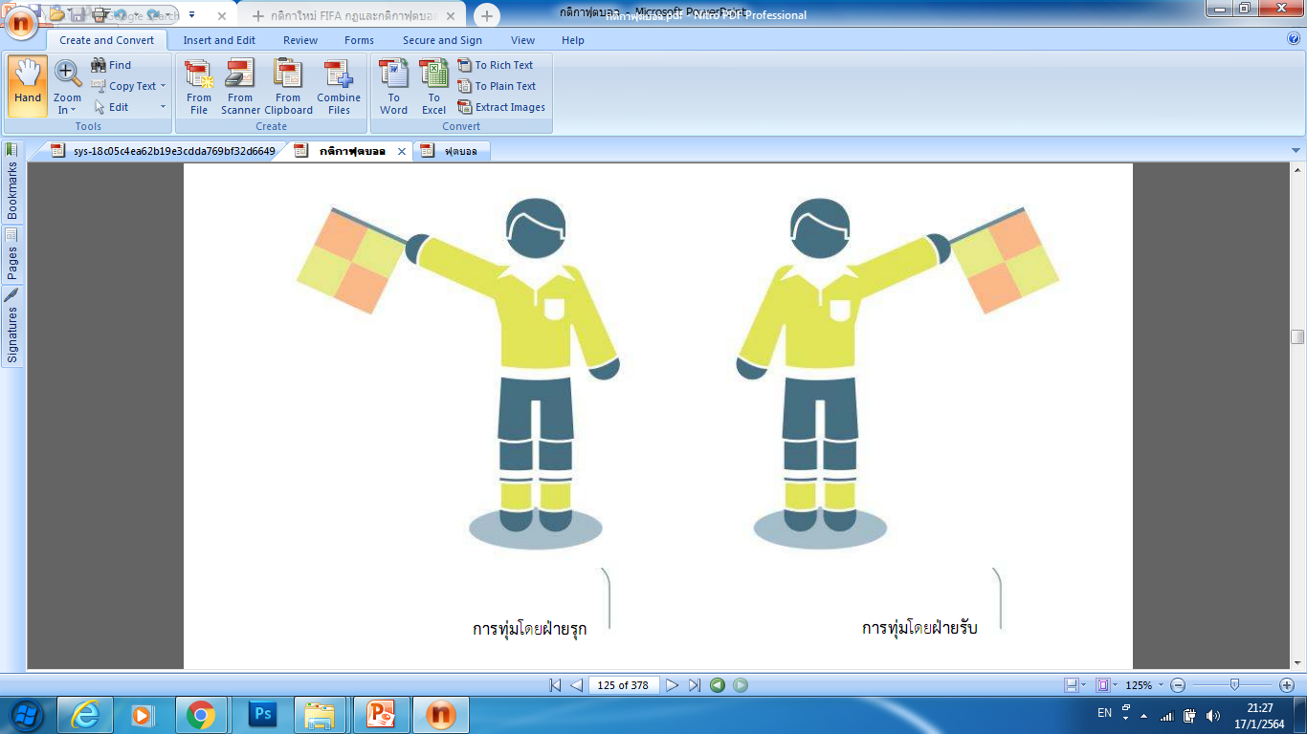
กติกาข้อ 6 เจ้าหน้าที่การแข่งขัน
สัญญาณมือของผู้ช่วยผู้ตัดสิน

Slide 20
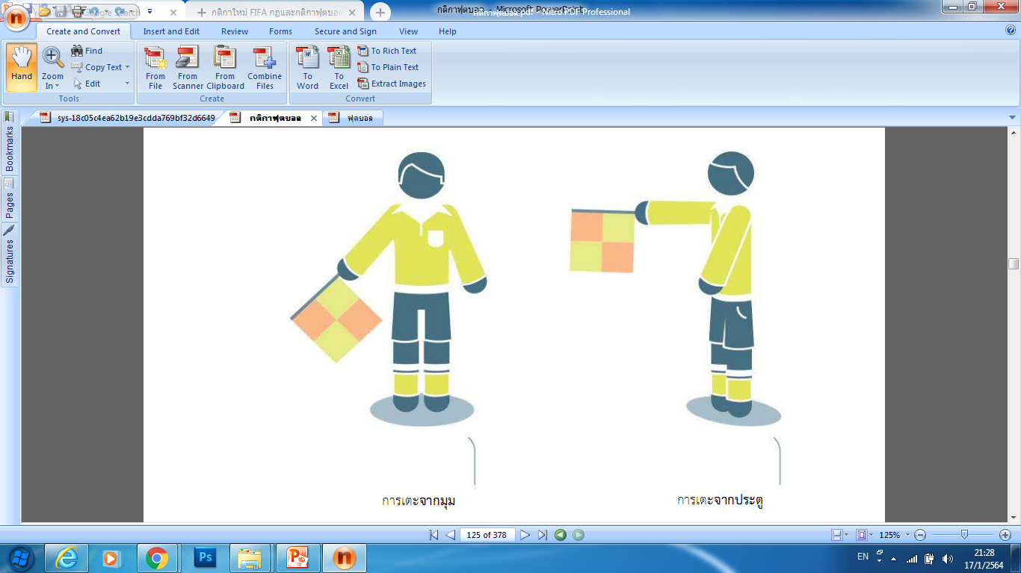
กติกาข้อ 6 เจ้าหน้าที่การแข่งขัน
สัญญาณมือของผู้ช่วยผู้ตัดสิน

Slide 21
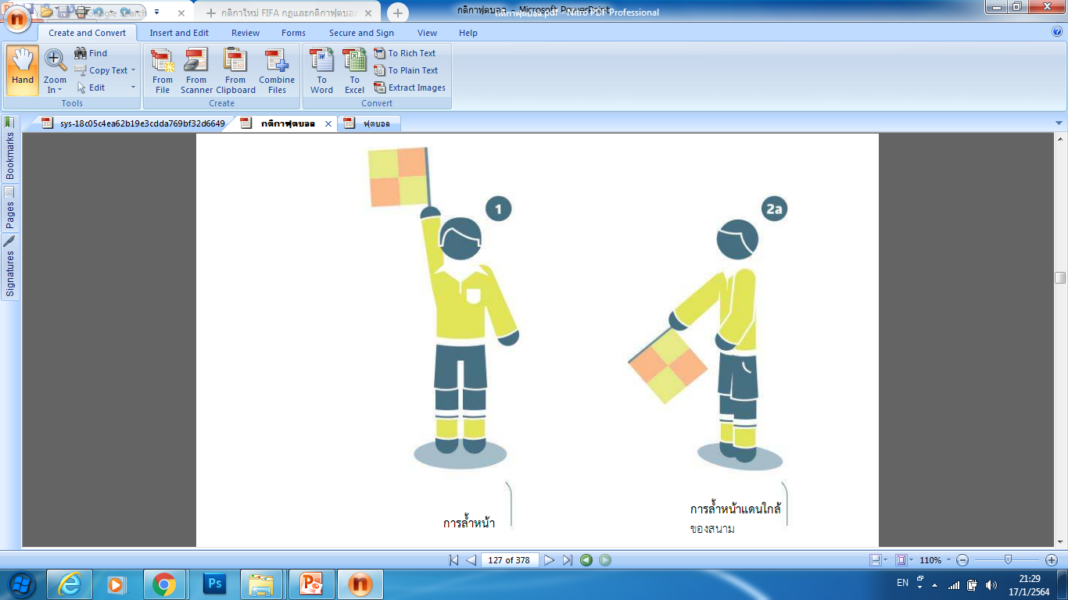
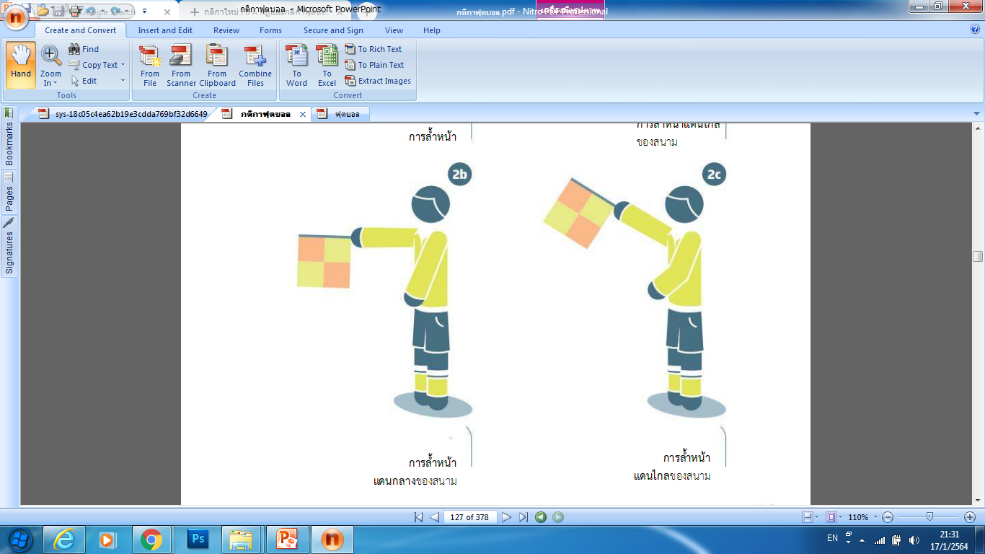
กติกาข้อ 6 เจ้าหน้าที่การแข่งขัน
สัญญาณมือของผู้ช่วยผู้ตัดสิน

Slide 22
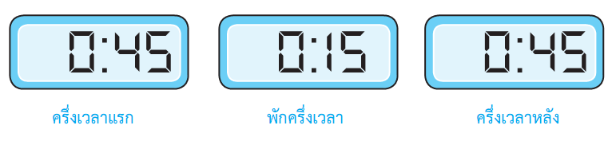
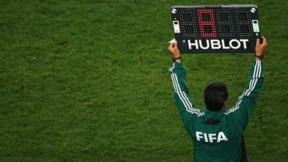
กติกาข้อ 7 ระยะเวลาของการแข่งขัน
ช่วงเวลาการเล่น
การแข่งขันแบ่งออกเป็น 2 ครึ่ง ครึ่งละ 45 นาที
การพักครึ่งเวลา
ไม่เกิน 15 นาที
การชดเชยเวลาที่เสียไป
อยู่ในดุลยพินิจของผู้ตัดสิน
การต่อเวลาพิเศษ (เพื่อหาผู้แพ้ชนะ)
ต่อเวลาออกเป็น 2 ครึ่ง ครึ่งละ 15 นาที

Slide 23
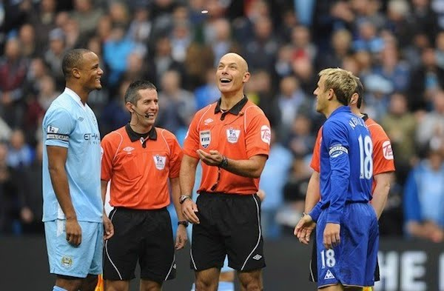
กติกาข้อ 8 การเริ่มการแข่งขันและการเริ่มเล่นใหม่
1. การเตะเริ่มเล่น (Kick - off) มีขั้นตอนดังนี้
ทีมที่ชนะเสี่ยงเหรียญ สามารถเลือกได้ว่าจะเป็นฝ่ายเขี่ยลูกเริ่มเล่นก่อน หรือเลือกฝั่งที่จะเล่น
ในครึ่งหลัง ทั้ง 2 ทีมทำการเปลี่ยนแดนกัน
ภายหลังที่ทีมหนึ่งทำประตูได้ ทีมฝ่ายตรงข้ามได้เตะเริ่มเล่น

Slide 24
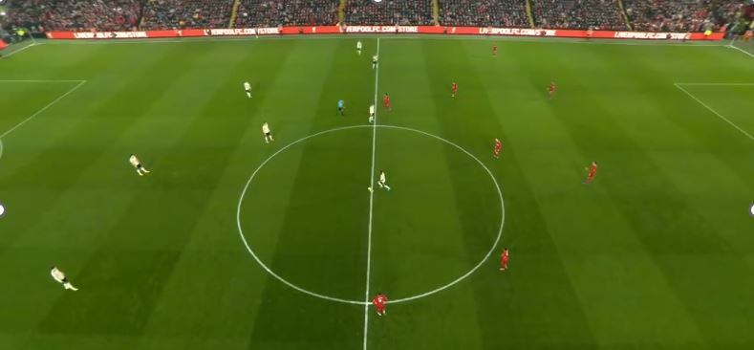
กติกาข้อ 8 การเริ่มการแข่งขันและการเริ่มเล่นใหม่
สำหรับการเตะเริ่มเล่นทุกครั้ง :
ผู้เล่นทุกคนยกเว้นผู้เล่นที่จะทำการเตะจะต้องอยู่ในแดนของตนเอง
ฝ่ายตรงข้ามของทีมที่ทำการเตะเริ่มเล่น จะต้องอยู่ห่างจากลูกบอลอย่างน้อย 9.15 ม. (10 หลา) จนกว่าลูกบอลจะอยู่ในการเล่น
ลูกบอลจะต้องอยู่นิ่งบนจุดกึ่งกลางสนาม
ผู้ตัดสินให้สัญญาณ
ลูกบอลอยู่ในการเล่นเมื่อถูกเตะและเคลื่อนที่อย่างชัดเจน
สามารถทำประตูฝ่ายตรงข้ามได้โดยตรงจากการเตะเริ่มเล่น ; หากลูกบอลเข้าประตูของผู้เตะโดยตรงจะให้ฝ่ายตรงข้ามได้เตะจากมุม

Slide 25
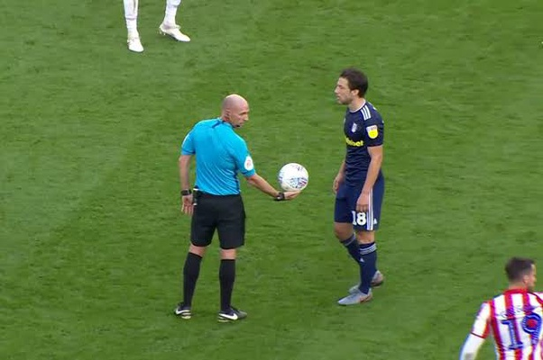
กติกาข้อ 8 การเริ่มการแข่งขันและการเริ่มเล่นใหม่
2. การปล่อยลูกบอล (Dropped ball)
ขั้นตอน
จะปล่อยบอลให้กับผู้รักษาประตูของฝ่ายรับในเขตโทษตนเอง หากขณะหยุดการเล่น :
ลูกบอลอยู่ในเขตโทษ หรือ
สัมผัสลูกบอลครั้งสุดท้ายจากในเขตโทษ
ในกรณีอื่น ๆ ผู้ตัดสินจะปล่อยบอลให้กับผู้เล่นหนึ่งคนของทีมที่สัมผัสลูกบอลครั้งสุดท้ายในตำแหน่งที่สัมผัสผู้เล่น
ผู้เล่นคนอื่น ๆ ทั้งหมด (ของทั้งสองทีม) ต้องอยู่ห่างจากลูกบอลอย่างน้อย 4 ม. (4.5 หลา) จนกว่าลูกบอลจะอยู่ในการเล่น
ลูกบอลอยู่ในการเล่นเมื่อสัมผัสพื้นสนาม

Slide 26
กติกาข้อ 9 ลูกบอลอยู่ในและนอกการเล่น
ลูกบอลอยู่นอกการเล่นเมื่อ :
ผ่านเส้นประตูหรือเส้นข้างทั้งหมดไม่ว่าบนพื้นหรือในอากาศ
ผู้ตัดสินสั่งหยุดการเล่น
สัมผัสกับเจ้าหน้าที่การแข่งขันแล้วยังคงอยู่ในสนามแข่งขันและ :
o ทีมหนึ่งได้เริ่มทำการรุก หรือ
o ลูกบอลเข้าประตูโดยตรง หรือ
o เปลี่ยนทีมที่ได้ครอบครองลูกบอล
ในทุกกรณีเหล่านี้จะให้เริ่มเล่นใหม่โดยการปล่อยบอล (Dropped ball)
ลูกบอลอยู่ในการเล่น
ลูกบอลอยู่ในการเล่นตลอดเวลา นอกจากเบื้องต้นเมื่อสัมผัสเจ้าหน้าที่การแข่งขัน และเมื่อลูกบอลกระดอนออกจากเสา คานประตูหรือเสาธงมุมและยังคงอยู่ในสนามแข่งขัน

Slide 27
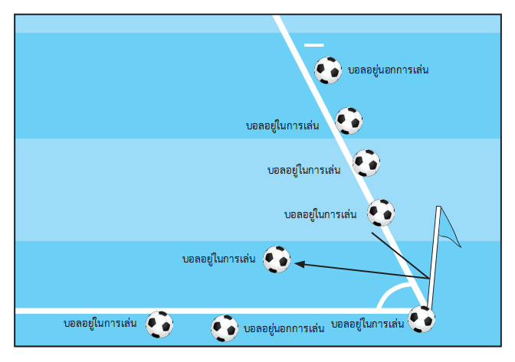
กติกาข้อ 9 ลูกบอลอยู่ในและนอกการเล่น

Slide 28
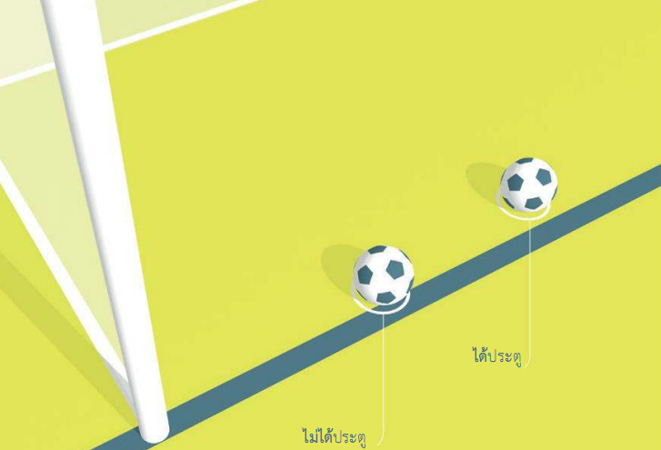
กติกาข้อ 10 การพิจารณาผลการแข่งขัน
1. การทำประตู
ถือว่าเป็นประตู เมื่อลูกบอลผ่านข้ามเส้นประตูทั้งลูก ระหว่างเสาประตูและใต้คาน

Slide 29
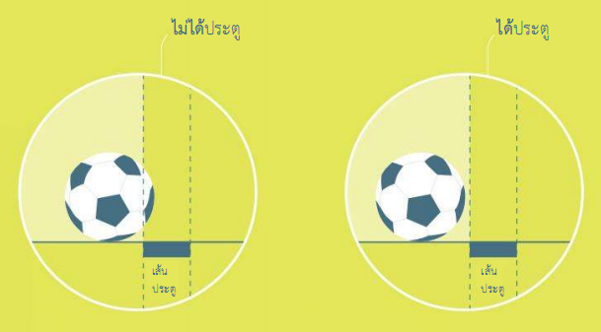
กติกาข้อ 10 การพิจารณาผลการแข่งขัน

Slide 30
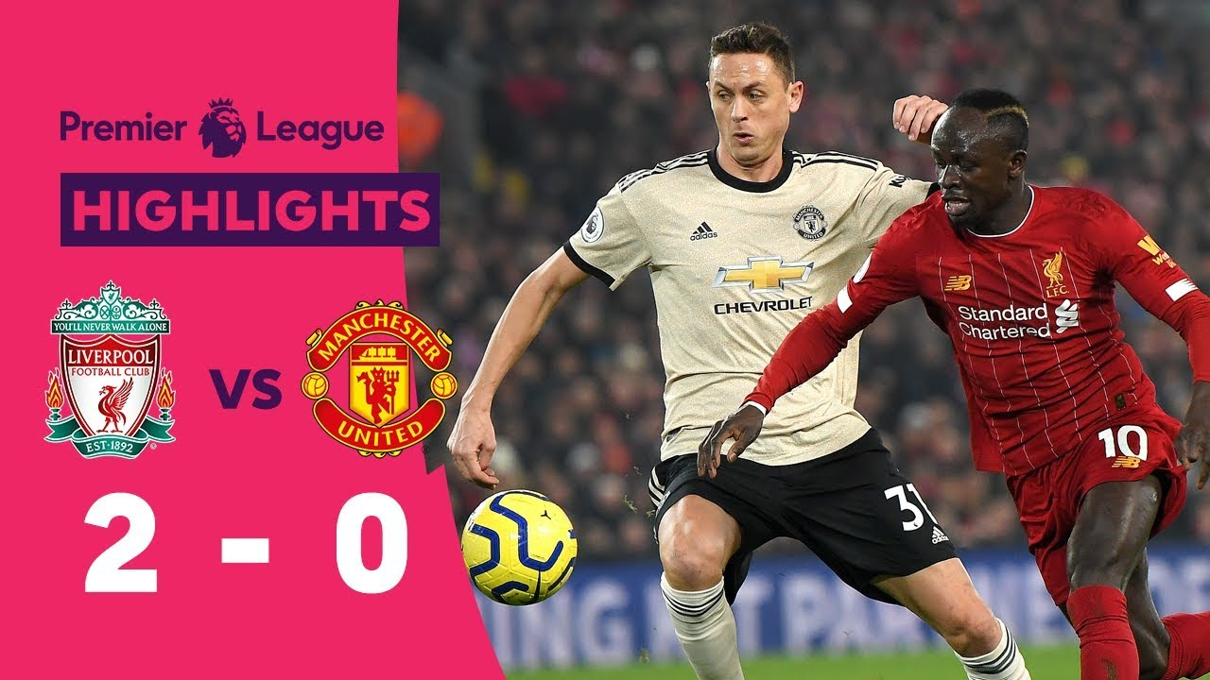
กติกาข้อ 10 การพิจารณาผลการแข่งขัน
2. ทีมชนะ
ทีมที่ทำประตูได้มากกว่าเป็นทีมชนะ

Slide 31
กติกาข้อ 11 การล้ำหน้า
1. ตำแหน่งล้ำหน้า ผู้เล่นจะอยู่ในตำแหน่งล้ำหน้า ถ้า
ส่วนใดส่วนหนึ่งของศีรษะ ลำตัวหรือเท้าอยู่ในแดนของฝ่ายตรงข้าม (ไม่รวมเส้นแบ่งแดน) และ
ส่วนใดส่วนหนึ่งของศีรษะ ลำตัวหรือเท้าอยู่ใกล้เส้นประตูของฝ่ายตรงข้ามมากกว่าทั้งลูกบอลและผู้เล่นคนที่สองของฝ่ายรับ
มือและแขนของผู้เล่นทุกคนรวมถึงผู้รักษาประตูไม่นำมาพิจารณาในการล้ำหน้า จุดประสงค์สำหรับการพิจารณาล้ำหน้า ส่วนบนของบริเวณแขนจะอยู่ในแนวเดียวกับส่วนล่างของรักแร้
ผู้เล่นจะไม่ถือว่าอยู่ในตำแหน่งล้ำหน้า หากอยู่ในระดับเดียวกับ :
ผู้เล่นคนที่สองของฝ่ายรับ หรือ
ฝ่ายรับสองคนสุดท้าย

Slide 32
กติกาข้อ 11 การล้ำหน้า
2. ลงโทษล้ำหน้า
ผู้เล่นที่อยู่ในตำแหน่งล้ำหน้าในขณะที่ลูกบอลได้ถูกเล่นหรือสัมผัสโดยเพื่อนร่วมทีม* จะถูกลงโทษ
เฉพาะเมื่อมีส่วนเกี่ยวข้องในการเล่น โดย :
เกี่ยวข้องกับการเล่น โดยการเล่นหรือสัมผัสลูกบอลที่ส่งหรือสัมผัสโดยเพื่อนร่วมทีม หรือ
เกี่ยวข้องกับฝ่ายตรงข้าม โดย :
o การป้องกันฝ่ายตรงข้ามจากการเล่นหรือสามารถเล่นลูกบอลได้โดยการขัดขวางแนวการ
มองเห็นอย่างชัดเจน หรือ
o เข้าแย่งชิงลูกบอลกับฝ่ายตรงข้าม หรือ
o พยายามเล่นลูกบอลอย่างชัดเจนซึ่งอยู่ใกล้ การกระทำนี้ส่งผลกระทบกับฝ่ายตรงข้าม หรือ
o การกระทำที่ส่งผลอย่างชัดเจนต่อความสามารถในการเล่นลูกบอลของฝ่ายตรงข้าม
อาศัยความได้เปรียบ โดยการเล่นลูกบอลหรือเข้าไปเกี่ยวข้องกับฝ่ายตรงข้ามเมื่อ :
o กระดอนหรือเปลี่ยนทิศทางจากเสา คานประตู เจ้าหน้าที่การแข่งขันหรือฝ่ายตรงข้าม
o จากการเจตนาป้องกันของฝ่ายตรงข้าม

Slide 33
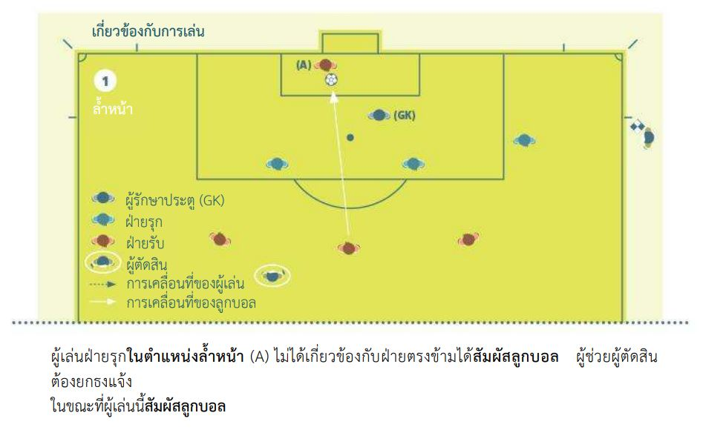
กติกาข้อ 11 การล้ำหน้า
ถือเป็นการล้ำหน้า

Slide 34
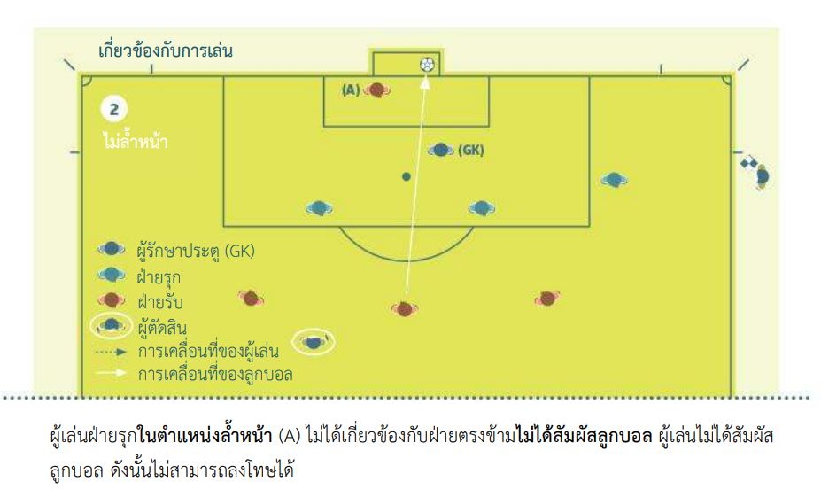
กติกาข้อ 11 การล้ำหน้า
ไม่ถือเป็นการล้ำหน้า

Slide 35
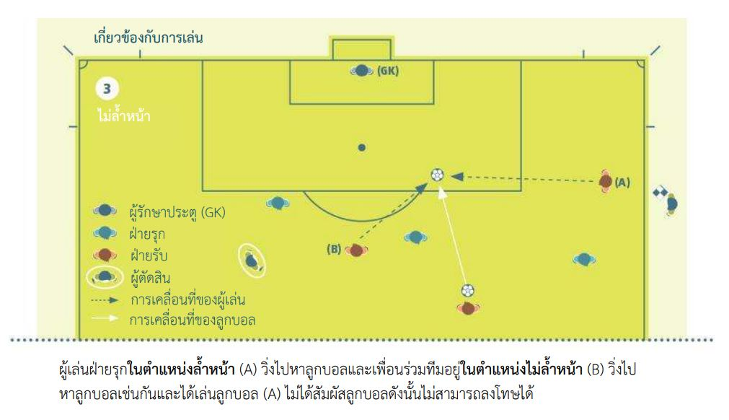
กติกาข้อ 11 การล้ำหน้า
ไม่ถือเป็นการล้ำหน้า

Slide 36
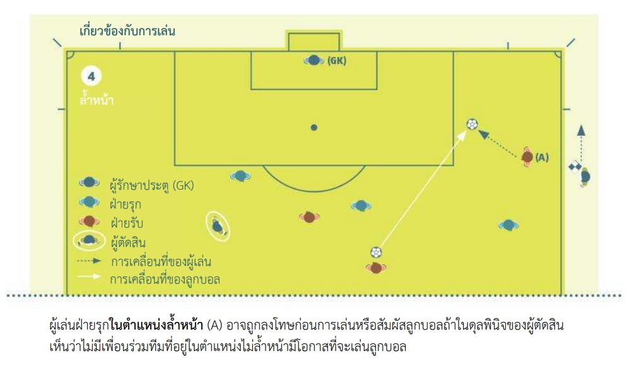
กติกาข้อ 11 การล้ำหน้า
ไม่ถือเป็นการล้ำหน้า

Slide 37
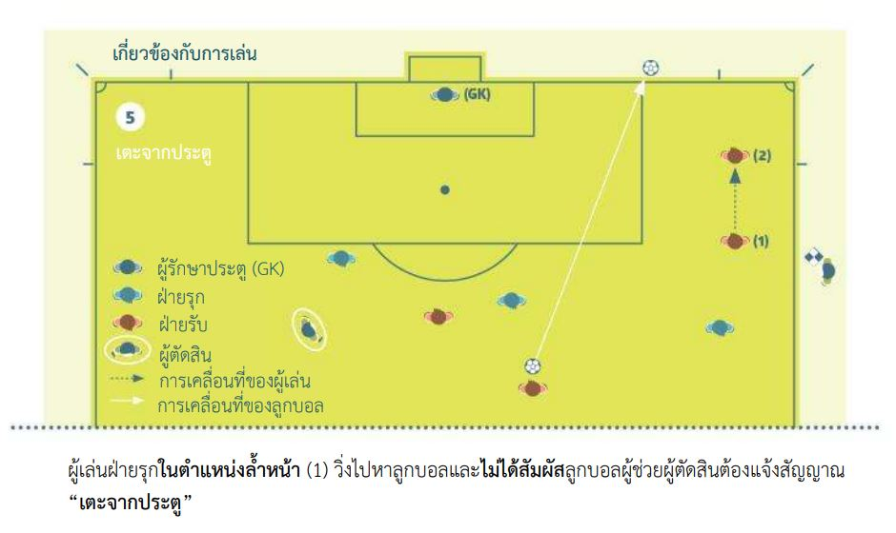
กติกาข้อ 11 การล้ำหน้า
ไม่ถือเป็นการล้ำหน้า

Slide 38
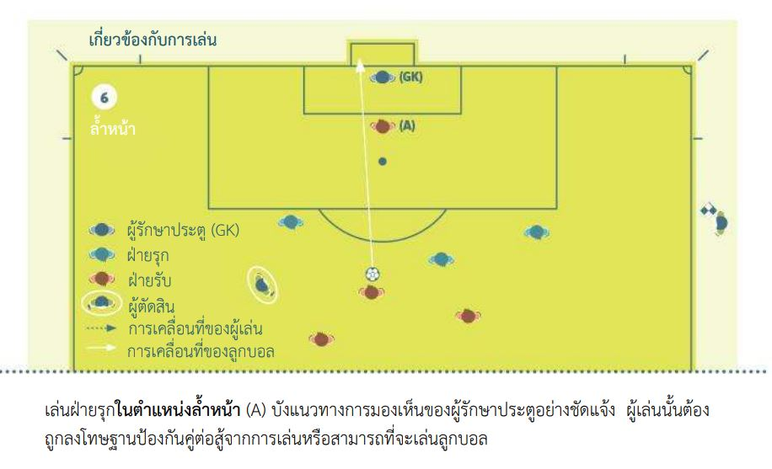
กติกาข้อ 11 การล้ำหน้า
ไม่ถือเป็นการล้ำหน้า

Slide 39
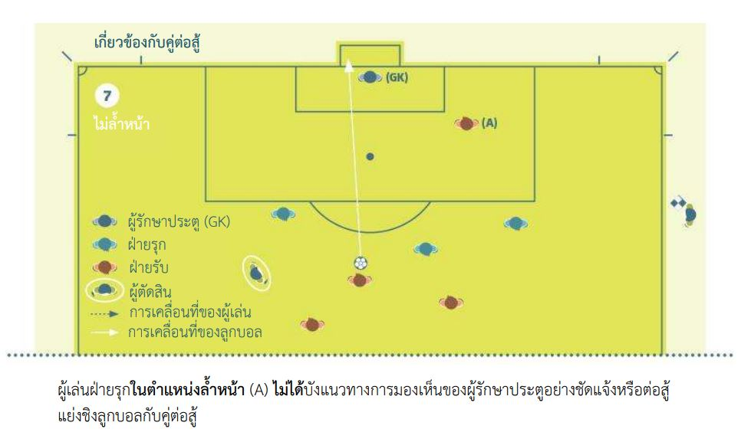
กติกาข้อ 11 การล้ำหน้า
ไม่ถือเป็นการล้ำหน้า

Slide 40
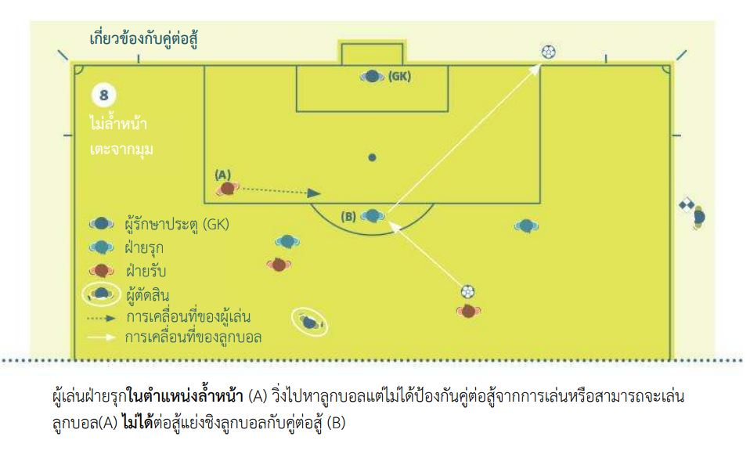
กติกาข้อ 11 การล้ำหน้า
ไม่ถือเป็นการล้ำหน้า

Slide 41

กติกาข้อ 11 การล้ำหน้า
ไม่ถือเป็นการล้ำหน้า

Slide 42

กติกาข้อ 11 การล้ำหน้า
ไม่ถือเป็นการล้ำหน้า

Slide 43

กติกาข้อ 11 การล้ำหน้า
ไม่ถือเป็นการล้ำหน้า

Slide 44

กติกาข้อ 11 การล้ำหน้า
ไม่ถือเป็นการล้ำหน้า

Slide 45

กติกาข้อ 11 การล้ำหน้า
ไม่ถือเป็นการล้ำหน้า

Slide 46

กติกาข้อ 11 การล้ำหน้า
ไม่ถือเป็นการล้ำหน้า

Slide 47



กติกาข้อ 11 การล้ำหน้า
3. การกระทำที่ไม่ถือเป็นการล้ำหน้า
จะไม่ถือเป็นการล้ำหน้า ถ้าผู้เล่นได้รับลูกบอลโดยตรงจาก
1. การเตะจากประตู
2. การทุ่ม
3. การเตะจากมุม

Slide 48

กติกาข้อ 11 การล้ำหน้า
ไม่ถือเป็นการล้ำหน้า

Slide 49

กติกาข้อ 11 การล้ำหน้า
ไม่ถือเป็นการล้ำหน้า

Slide 50
กติกาข้อ 11 การล้ำหน้า
4. การกระทำผิดและการลงโทษ
หากมีการกระทำผิดล้ำหน้าเกิดขึ้น ผู้ตัดสินจะให้เตะโทษโดยอ้อมจากจุดที่กระทำผิด รวมถึงหากเกิดขึ้นในแดนของผู้เล่นที่กระทำผิดเอง

Slide 51


กติกาข้อ 12 การเล่นที่ผิดกติกาและประพฤติผิด
1. เตะโทษโดยตรง (Direct free kick)
จะมีการเตะโทษโดยตรงหากผู้เล่นกระทำการใด ๆ ต่อไปน้ีต่อคู่ต่อสู้ในลักษณะที่ผู้ตัดสินพิจารณาว่าขาดความระมัดระวัง ขาดการไตร่ตรองยั้งคิด หรือใช้กำลังรุนแรงเกินกว่าเหตุ :
ชน
กระโดดเข้าหา
เตะหรือพยายามเตะ
ผลัก
ทำร้ายหรือพยายามทำร้าย รวมถึงเอาหัวชน
การต่อสู้หรือเข้าแย่งชิง
ขัดขาหรือพยายามที่จะขัดขา
ความผิดเกี่ยวกับการเล่นลูกบอลด้วยมือ (ยกเว้นผู้รักษาประตูที่อยู่ในเขตโทษตนเอง)
ดึงฝ่ายตรงข้าม
กีดขวางฝ่ายตรงข้ามที่มีการสัมผัส
กัดหรือถ่มน้ำลายใส่ใครบางคนในรายชื่อทีมหรือเจ้าหน้าที่การแข่งขัน
ขว้างสิ่งของใส่ลูกบอลฝ่ายตรงข้ามหรือเจ้าหน้าที่การแข่งขัน หรือสัมผัสกับลูกบอลด้วยวัตถุที่ถืออยู่ในมือ

Slide 52

กติกาข้อ 12 การเล่นที่ผิดกติกาและประพฤติผิด

Slide 53
กติกาข้อ 12 การเล่นที่ผิดกติกาและประพฤติผิด
2. เตะโทษโดยอ้อม (Indirect free kick) ให้เตะโทษโดยอ้อม หากผู้เล่น :
เล่นในลักษณะที่เป็นอันตราย
กีดขวางการเคลื่อนที่ของฝ่ายตรงข้ามโดยไม่มีการสัมผัสใด ๆ
ทำผิดด้วยการคัดค้าน ดูหมิ่นหรือเหยียดหยาม ใช้วาจาและ/หรือ การกระทำท่าทางที่ไม่เหมาะสม
ป้องกันไม่ให้ผู้รักษาประตูปล่อยลูกบอลเข้าเล่นจากมือหรือ เตะหรือพยายามเตะลูกบอลเมื่อผู้รักษาประตูอยู่ในระหว่างการปล่อยลูกบอลเข้าเล่น
เจตนาใช้เล่ห์เหลี่ยมเพื่อส่งลูกบอลคืนให้ผู้รักษาประตู (รวมถึงจากการเตะโทษหรือเตะจากประตู) ด้วยศีรษะ หน้าอก เข่า ฯลฯ เพื่อหลีกเลี่ยงกติกาไม่ว่าผู้รักษาประตูจะสัมผัสลูกบอลด้วยมือหรือไม่ก็ตาม ผู้รักษาประตูจะถูกลงโทษรับผิดชอบในการใช้เล่ห์เหลี่ยมโดยเจตนานี้
กระทำผิดอื่น ๆ ที่ไม่ได้ระบุไว้ในกติกา ซึ่งการเล่นได้ถูกหยุดเพื่อคาดโทษหรือไล่ผู้เล่นออก
ให้เตะโทษโดยอ้อมหากผู้รักษาประตูที่อยู่ในเขตโทษตนเองกระทำการใด ๆ ดังต่อไปนี้ :
ควบคุมลูกบอลด้วยมือ /แขนนาน เกินกว่า 6 วินาทีก่อนที่จะปล่อยเข้าเล่น
สัมผัสลูกบอลด้วยมือ /แขนหลังจากปล่อยลูกบอลและก่อนที่จะสัมผัสกับผู้เล่นคนอื่น
สัมผัสลูกบอลด้วยมือ/แขน เว้นแต่ผู้รักษาประตู ได้เตะอย่างชัดเจนหรือพยายามเตะลูกบอล เพื่อปล่อยเข้าสู่การเล่นหลังจาก :
o มีการเจตนาเตะส่งคืนให้ผู้รักษาประตูโดยเพื่อนร่วมทีม
o รับโดยตรงจากการทุ่มคืนโดยเพื่อนร่วมทีม
ถือลูกบอลโดยใช้มือยื่นออกมา
ทุ่มลูกบอลลงบนพื้นหรือโยนขึ้นไปในอากาศ

Slide 54
กติกาข้อ 12 การเล่นที่ผิดกติกาและประพฤติผิด
การลงโทษทางวินัย
ใบเหลือง | ใบแดง (ไล่ออก)
ชะลอการเริ่มเล่นใหม่ คัดค้านด้วยคำพูดหรือการกระทำ เข้า กลับเข้า หรือเจตนาออกจากสนามแข่งขันโดยไม่ได้รับอนุญาตจากผู้ตัดสิน | ป้องกันการเป็นประตูหรือโอกาสในการทำประตูของฝ่ายตรงข้ามอย่างชัดเจนโดยการกระทำผิดกติกาด้วยการเล่นลูกบอลด้วยมือ (Handball offence) ยกเว้นผู้รักษาประตูที่อยู่ในเขตโทษตนเอง
ขาดการยอมรับในระยะที่กำหนด เมื่อมีการเริ่มเล่นใหม่จากการปล่อยบอล เตะจากมุม เตะโทษหรือจากการทุ่ม กระทำผิดกติกาบ่อย ๆ | ป้องกันการเป็นประตูหรือโอกาสในการทำประตูของฝ่ายตรงข้ามอย่างชัดเจนที่มีการเคลื่อนที่มุ่งตรงไปยังประตูของผู้กระทำความผิด
ประพฤติตนอย่างไม่มีน้ำใจนักกีฬา | กระทำผิดกติกาอย่างร้ายแรง
เข้าพื้นที่ตรวจสอบของผู้ตัดสิน (RRA) | กัดหรือถ่มน้ำลายใส่บุคคลอื่น
ทำสัญลักษณ์การตรวจสอบ (VAR) อย่างชัดเจน (จอทีวี) | การประพฤติผิดอย่างร้ายแรง
พยายามหลอกลวงผู้ตัดสิน เช่น แกล้งทำเป็นบาดเจ็บหรือแกล้งว่าถูกกระทำผิดกติกา | การใช้ภาษาและ/หรือการกระทำที่ไม่เหมาะสม ดูหมิ่นหรือเหยียดหยาม
 | ได้รับใบเหลืองที่สองในการแข่งขันแมทซ์เดียวกัน

Slide 55

กติกาข้อ 12 การเล่นที่ผิดกติกาและประพฤติผิด

Slide 56

กติกาข้อ 13 การเตะโทษ
ประเภทของการเตะโทษ
1.การเตะโทษโดยตรง 2. การเตะโทษโดยอ้อม
(Direct Free Kick) (Indirect Free Kick)
เตะทีเดียวเข้าประตูฝ่ายตรงข้าม จะถือว่าเป็นประตู เมื่อลูกบอลได้ถูก
โดยตรง ถือว่าเป็นประตู สัมผัสโดยผู้เล่นคนอื่น ๆ ก่อนที่จะเข้า ประตู
การเตะโทษโดยตรงและโทษโดยอ้อม
ผู้เล่นฝ่ายตรงข้ามจะต้องอยู่ห่าง
จากลูกบอล 9.15 เมตร

Slide 57

กติกาข้อ 13 การเตะโทษ

Slide 58

กติกาข้อ 14 การเตะโทษ ณ จุดโทษ
ขั้นตอนการดำเนินการ
ลูกบอลต้องวางนิ่งอยู่บนจุดโทษ
ผู้เล่นที่ทำการเตะโทษ ณ จุดโทษ ต้องแสดงตนอย่างชัดเจน
ผู้เล่นคนอื่น ๆ ที่นอกเหนือจากผู้เตะและผู้รักษาประตูต้อง
อยู่ห่างจากจุดโทษอย่างน้อย 9.15 เมตร (10 หลา)
อยู่ด้านหลังจุดโทษ
อยู่ภายในสนามแข่งขัน
อยู่ภายนอกเขตโทษ

Slide 59

กติกาข้อ 14 การเตะโทษ ณ จุดโทษ

Slide 60


กติกาข้อ 15 การทุ่ม
จะให้ฝ่ายตรงข้ามกับผู้เล่นที่สัมผัสบอล
เป็นครั้งสุดท้ายได้ทุ่ม เมื่อลูกบอลผ่าน
ข้ามเส้นข้างออกไปทั้งลูก
ขั้นตอนการดำเนินการ
ผู้ทุ่มจะต้อง หันหน้าเข้าสนาม
ส่วนของเท้าแต่ละข้างอยู่บนเส้นข้างหรือบนพื้นนอกเส้นข้าง
ทุ่มลูกบอลด้วยมือทั้งสองข้างจากด้านหลังและเหนือศีรษะจากจุดที่ออกจากสนามแข่งขัน
ฝ่ายตรงข้ามทั้งหมดต้องยืนห่างอย่างน้อย 2 ม. จากจุดบนเส้นข้างที่จะทำการทุ่ม
ไม่สามารถทำประตูโดยตรงจากการทุ่มได้

Slide 61
กติกาข้อ 16 การเตะจากประตู
จะให้เป็นการเตะจากประตูเมื่อลูกบอล
ทั้งลูกได้ผ่านเส้นประตูออกไป โดยผู้เล่นทีม
ฝ่ายรุกเป็นผู้สัมผัสบอลเป็นครั้งสุดท้าย
ขั้นตอนการดำเนินการ
ลูกบอลต้องวางนิ่งอยู่กับที่และการเตะทำจากจุดใดก็ได้ภายในเขตประตู
ลูกบอลอยู่ในการเล่นเมื่อถูกเตะและเคลื่อนที่อย่างชัดเจน
ฝ่ายตรงข้ามต้องอยู่นอกเขตโทษจนกว่าลูกบอลจะอยู่ในการเล่น
สามารถทำประตูโดยตรงจากการเตะจากประตู

Slide 62

กติกาข้อ 16 การเตะจากประตู

Slide 63
กติกาข้อ 17 การเตะจากมุม
จะให้เป็นการเตะจากมุม เมื่อลูกบอลทั้งลูก
ได้ผ่านออกเส้นประตูไปทั้งลูก โดยผู้เล่น
ฝ่ายรับเป็นผู้สัมผัสบอลเป็นครั้งสุดท้าย
ขั้นตอนการดำเนินการ
ลูกบอลจะต้องวางในเขตมุมใกล้กับจุดที่ลูกบอลผ่านเส้นประตูมากที่สุด
ลูกบอลจะต้องวางนิ่งและถูกเตะโดยผู้เล่นของฝ่ายรุก
ลูกบอลอยู่ในการเล่นเมื่อถูกเตะและเคลื่อนที่อย่างชัดเจน ไม่จำเป็นต้องออกจากเขตมุม
ต้องไม่เคลื่อนย้ายเสาธงมุม
ฝ่ายตรงข้ามต้องอยู่ห่างจากรัศมีโค้งมุมธงอย่างน้อย 9.15 ม. จนกว่าลูกบอลจะอยู่ในการเล่น
สามารถทำประตูโดยตรงจากการเตะจากมุม

Slide 64

กติกาข้อ 17 การเตะจากมุม

Slide 65
เอกสารอ้างอิง
เอกสารกติกาการแข่งขัน 2022/2023 (Laws of the Game 2022/2023) ฉบับแปลภาษาไทยอย่างเป็นทางการ โดย สมาคมกีฬาฟุตบอลแห่งประเทศไทย ในพระบรมราชูปถัมภ์ ที่ได้รับการรับรองจากคณะกรรมการสมาคมฟุตบอลระหว่างประเทศ (The IFAB)

